Slide 1
IL DOCENTE TUTOR
E LA METODOLOGIA
PEER TO PEER

Slide 2
CONTENUTI
1. Il Tutor e le sue funzioni
2. Il Tutor e la formazione dei docenti neo-assunti
3. Il peer to peer in campo educativo
4. L’attività di tutoring nell’anno di formazione e di prova
5. Le tre fasi del peer to peer
6. Gli strumenti:
- Scheda per la programmazione del peer to peer
- Protocollo di osservazione reciproca
- Scheda per la registrazione
- Elementi per il rapporto finale del neoassunto

Slide 3
Il Tutor e le sue funzioni

Slide 4
Il tutor nel Thesaurus Europeo
Il termine “tutor” compare, per la prima volta in un documento del settore educativo, nel Thesaurus Europeo dell’Educazione, pubblicato da Eurydice del 1991 (strumento documentario multilingue sull’istruzione in Europa). Nel documento il tutor è definito come una figura professionale autonoma dall’insegnante, ma necessaria e funzionale per la formazione dei giovani.

Slide 5
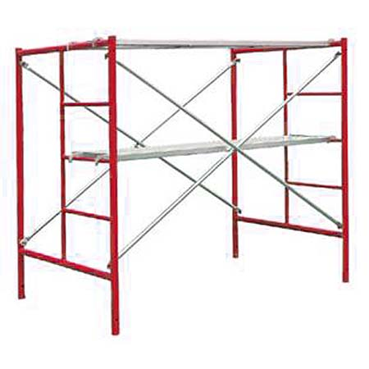
Il tutor, nei processi di formazione, ha il compito di creare il clima migliore ai fini dell’apprendimento e dell’esperienza di gruppo, per il corretto raggiungimento degli obiettivi formativi.
Egli si occupa del cosiddetto “scaffolding” (ponteggio), attraverso il sostegno tecnico e relazionale che favorisce l’apprendimento e stimola lo sviluppo delle potenzialità individuali.

Slide 6
Le tre funzioni del Tutor
Il ruolo del tutor cambia in base alla struttura del percorso formativo, agli obiettivi e ai destinatari della formazione.

Slide 7
Le tre principali funzioni che può sono:
Istruttore
Moderatore
Facilitatore
TRESFERISCE
INFORMAZIONI
FAVORISCE LA COMUNICAZIONE E LA CONDIVISIONE NEL GRUPPO
SOSTIENE LO SVILUPPO DI COMPETENZE SPECIFICHE

Slide 8
Il tutor deve saper gestire:
1. la relazione con e tra le persone che apprendono per garantire una funzione di guida e di sostegno;
2. i contenuti, favorendo il collegamento di nuovi apprendimenti con le conoscenze pregresse;
3. le competenze linguistiche, esemplificando norme e comportamenti e favorendo l’acquisizione del linguaggio specifico del settore;
4. la dimensione empatica, promuovendo il coinvolgimento e la motivazione.

Slide 9
Il Tutor e la formazione
dei docenti neo assunti

Slide 10
I compiti del Tutor nel D.M. 850/2015 e
nella nota MIUR 36167/2015.
Il Tutor
collabora al Bilancio iniziale e finale delle competenze e al Patto formativo.

Slide 11
Il Tutor
svolge con il neoassunto le ore del peer to peer.

Slide 12
Il Tutor
presenta parere motivato sulle caratteristiche dell’azione professionale del neoassunto.

Slide 13
Il Tutor
integra il Comitato di Valutazione in occasione del colloquio sostenuto dal neoassunto.

Slide 14
Le quattro fasi del percorso formativo
Incontri propedeutici e di restituzione finale | Laboratori formativi dedicati | Peer to peer e osservazione in classe | Formazione on line | TOTALE
6 ORE | 12 ORE | 12 ORE | 20 ORE | 50 ORE

Slide 15
Il peer to peer
in campo educativo

Slide 16
Il peer to peer in campo educativo
La Peer Education (letteralmente "Educazione tra Pari") indentifica una strategia educativa volta ad attivare un processo spontaneo di passaggio di conoscenze, di emozioni e di esperienze da parte di alcuni membri di un gruppo ad altri membri di pari status.

Slide 17
Si tratta di un intervento che mette in moto un processo di comunicazione globale, caratterizzato da un’esperienza profonda ed intensa e da un forte atteggiamento di ricerca di autenticità e di sintonia tra i soggetti coinvolti.

Slide 18
Il peer to peer nell’anno di formazione e di prova
L’attività peer-to-peer nell’anno di formazione e di prova mira ad accompagnare il docente neoassunto mediante una relazione collaborativa con un docente esperto, “il tutor”, che deve avere le competenze adatte alla funzione di accoglienza, accompagnamento, tutoraggio e supervisione professionale.

Slide 19
Finalità dell’osservazione reciproca
L’attività di osservazione reciproca in classe (art. 9 del DM 850/2015) è finalizzata:
al miglioramento delle pratiche didattiche
alla riflessione condivisa sugli aspetti salienti dell’azione di insegnamento
allo scambio di esperienze pregresse
alla progettazione comune
alla messa in atto di strategie didattiche condivise.

Slide 20
Ambiti di osservazione
L’osservazione va focalizzata:
sulle modalità di conduzione delle attività e delle lezioni;
sul sostegno alle motivazioni degli allievi;
sulla costruzione di climi positivi e motivanti;
sulle modalità di verifica formativa degli apprendimenti.

Slide 21
Un’occasione anche per il tutor
Si tratta, dunque, di un’occasione di confronto e di crescita comune della quale anche il tutor potrà avvantaggiarsi nel confronto col docente neo assunto e con la sua eventuale esperienza come docente a TD.
Insomma, un’occasione di riflessione congiunta raramente riproducibile nel prosieguo della carriera scolastica.

Slide 22
3^ FASE
La fase “Peer to peer”,asvolta dal docente neoassunto e dal tutor, è finalizzata al miglioramento delle pratiche didattiche e alla riflessione condivisa su aspetti fondamentali dell’azione di insegnamento. Comprende 10 ore di pratica didattica così articolate:
3 ore di progettazione condivisa;
4 ore di osservazione del neo assunto docente nella classe del tutor;
4 ore di osservazione del tutor nella classe del docente neoassunto;
1 ora di valutazione dell´esperienza realizzata..
Peer to peer e osservazione in classe
12 ORE

Slide 23
3 ore di programmazione e sviluppo condiviso
E’ il momento dedicato al raccordo preventivo in cui concordare i tempi e le modalità della presenza in classe, gli strumenti utilizzabili, le forme di gestione delle attività, con particolare attenzione alle modalità di coinvolgimento degli alunni, alle strategie per l’inclusione e alla scelta delle risorse didattiche.

Slide 24
4 ore di osservazione del docente neoassunto nella classe del tutor accogliente;
4 ore di presenza del tutor accogliente nella classe del docente neoassunto;
L’osservazione dovrebbe consentire di cogliere priorità, stili di lavoro rilevabili in una lezione, scandita in unità temporali più ridotte, corredate da riflessioni sulla didattica per competenze e sulla valutazione formativa ed autentica, sulle dimensioni operative e collaborative richiamate nei documenti nazionali del curricolo.

Slide 25
1 ora di valutazione dell’esperienza realizzata
L’ora di valutazione è svolta tra i due docenti al termine dell’osservazione reciproca.
Le sequenze di osservazione sono oggetto di successivo confronto, rielaborazione e valutazione con il docente tutor e sono oggetto di specifica relazione del docente neo-assunto.

Slide 26
Le tre fasi
del peer to peer

Slide 27
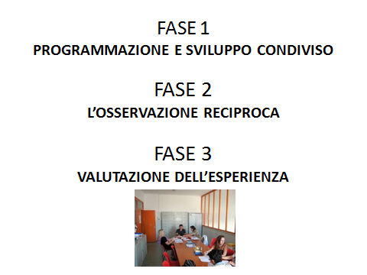

Slide 28
FASE 1 PROGRAMMAZIONE E SVILUPPO CONDIVISO
Prima di iniziare l’osservazione reciproca

Slide 29
Fase_propedeutica A
Il docente tutor e il docente neo-assunto esaminano il bilancio iniziale delle competenze e individuano l’indicatore che possa essere potenziato o costruito grazie all’attività del peer to peer.

Slide 30
Fase_propedeutica A
Ai fini della scelta è necessario tenere conto, innanzitutto, delle competenze afferenti alla didattica disciplinare e interdisciplinare e alla gestione della classe.
(Esempio di competenza da potenziare “Attivare gli alunni nel costruire conoscenze individualmente e in gruppo attraverso la definizione di attività in situazione aperte e sfidanti che richiedano ricerca, soluzione di problemi, costruzione di progetti”).

Slide 31
Fase_propedeutica B
Il docente tutor e il docente neo-assunto scelgono le situazioni di apprendimento e gli ambiti operativi da osservare in classe che possano contribuire alla strutturazione della competenza da potenziare.

Slide 32
Ai fini della scelta di “situazioni” e “ambiti”, si può utilizzare una breve intervista semi- strutturata (2 domande), con la quale il tutor chiede al docente neo assunto:

Slide 33
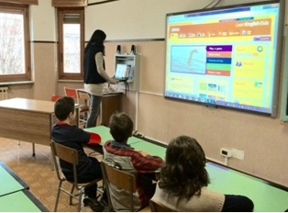
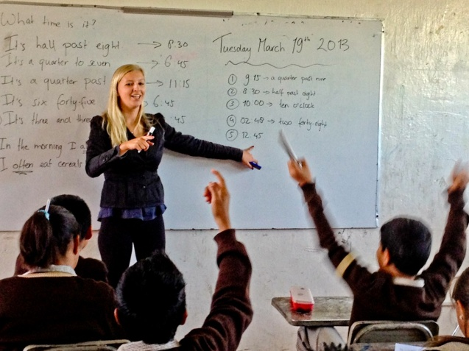
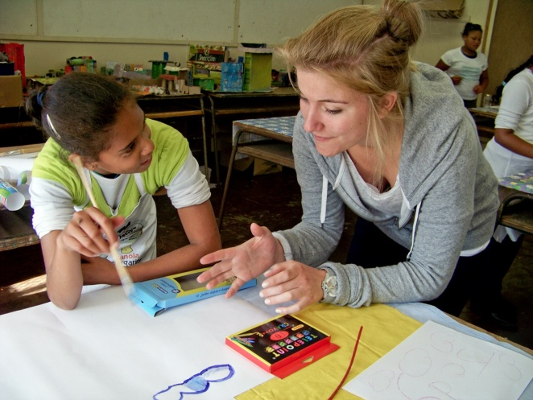
1. Quali sono le situazioni di apprendimento in cui ritieni di avere maggiori difficoltà ?

Slide 34
Esempi di situazioni di apprendimento
1. Spiegazione
2. Conversazione/discussione
3. Ricerca di gruppo disciplinare
4. Unità didattica trasversale
5. Insegnamento/apprendimento cooperativo
6. Osservazione/Valutazione

Slide 35
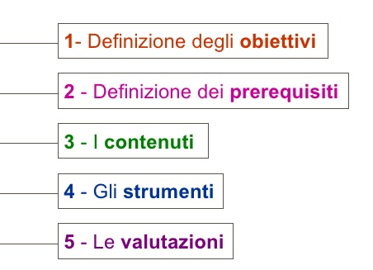
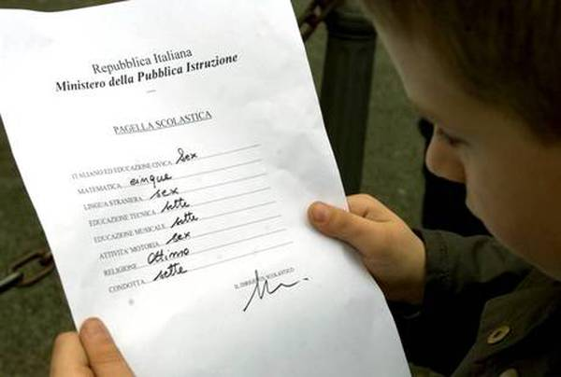
2. In quale ambito operativo senti il bisogno di ricevere supporto dal tutor?

Slide 36
Esempi di ambiti operativi
progettuale
metodologico
organizzativo
relazionale
motivazionale
valutativo

Slide 37
Fase_propedeutica B
Dopo aver definito
le situazioni di apprendimento da osservare e
l’ambito operativo da supportare
occorre definire
i tempi e
le modalità di osservazione.

Slide 38
I tempi:
È possibile, ad esempio, prevedere sequenze di momenti osservativi a ruoli alternati della durata di un’ora ognuno.
Le modalità:
È opportuno definire una sorta di protocollo di osservazione in cui tutor e neo assunto concordino:
cosa fa l’osservatore
quali strumenti usa

Slide 39
Il Protocollo di osservazione reciproca
Il protocollo osservativo è uno strumento utilizzato principalmente da figure professionali quali: pedagogisti, psicologi ed etologi, ma è di grande aiuto anche per i docenti, in quanto consente di osservare in modo obiettivo il proprio lavoro e alcuni comportamenti dei propri alunni.
Nel peer to peer il protocollo consentirà di focalizzare l’attenzione su alcuni aspetti condivisi.

Slide 40
Con il protocollo di osservazione reciproca il docente senior e il docente neoassunto potranno concordare che, nella fase di osservazione peer to peer, l’osservatore svolgerà le seguenti azioni:
Ascolto
Osservazione
Compilazione della scheda di registrazione condivisa

Slide 41
Raccolti tutti gli elementi necessari, il docente tutor e il docente neo-assunto programmano il tutoring in classe e ipotizzano lo sviluppo condiviso.

Slide 42
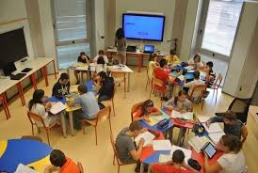
FASE 2 L’OSSERVAZIONE RECIPROCA
REALIZZAZIONE DEL PEER TO PEER

Slide 43
I ruoli
Il Tutor in azione di insegnamento:
prepara gli alunni all’attività da svolgere e prefigura la presenza di un docente che osserverà, senza intervenire, l’attività svolta;
esercita l’attività professionale nell’ambito della situazione di apprendimenti concordata e nel rispetto dei tempi predefiniti.
Il Tutor in azione di osservatore:
osserva e annota i descrittori riscontrati, utilizzando
l’Allegato 3
annota eventuali domande da porre
annota eventuali consigli da fornire al docente neoassunto

Slide 44
I ruoli
Il docente neo-assunto in azione di insegnamento:
prepara gli alunni all’attività da svolgere e prefigura la presenza di un docente che osserverà, senza intervenire, l’attività svolta;
esercita l’attività professionale nell’ambito della situazione di apprendimenti concordata e nel rispetto dei tempi predefiniti.
Il docente neo-assunto in azione di osservatore:
osserva e annota i descrittori riscontrati, utilizzando
l’Allegato 1
annota eventuali domande da porre
autovaluta la propria azione didattica in termini di punti deboli riscontrati, punti di forza e livello di soddisfazione.

Slide 45
FASE 3 VALUTAZIONE DELL’ESPERIENZA
RIFLESSIONE
SUL PEER TO PEER REALIZZATO

Slide 46
Conclusi i momenti dedicati all’osservazione reciproca occorre realizzare l’analisi congiunta sull’esperienza per la durata di un’ora.
Al termine della riflessione condivisa, il docente neo-assunto elabora un sintetico report.
Tale documento viene controfirmato dal tutor accogliente e costituisce elemento da consegnare al Comitato di valutazione.

Slide 47
Gli strumenti

Slide 48
Esempio di Programmazione peer to peer
COMPETENZA | Attivare gli alunni nel costruire conoscenze individualmente e in gruppo attraverso la definizione di attività in situazione" aperte e sfidanti che richiedano ricerca, soluzione di problemi, costruzione di progetti
SITUAZIONI DI APPRENDIMENTO DA OSSERVARE | CONVERSAZIONE DISCUSSIONE PARTECIPATA | ATTIVITA’ DI GRUPPO
AMBITI OPERATIVI DA SUPPORTARE | METODOLOGICO | RELAZIONALE
TEMPI | 1 ORA SETTIMANALE DI OSSERVAZIONE RECIPROVA PER 4 SETTIMANE
MODALITA’ DI OSSERVAZIONE | Protocollo di osservazione reciproca (Allegato 1) Compilazione della scheda di registrazione condivisa (Allegati 2 e 3)

Slide 49
Allegati 2 e 3 Esempio di scheda di registrazione condivisa
AZIONI | DESCRITTORI
Cosa fa il docente ? | spiega, legge, commenta, divide la classe in gruppi
Cosa fanno gli alunni? | ascoltano, parlano, partecipano, lavorano in gruppo

Slide 50
Quali contenuti sono trattati? | argomenti disciplinari, tematiche interdisciplinari,
Quali metodi sono adottati? (STRATEGIE DIDATTICHE) | lavoro di gruppo, di squadra, interviste strutturate, problem solving, attività di ricerca, fasi di incoraggiamento, attenzione alle differenze, disabilità, DSA, BES
Quali metodi sono adottati? (STRATEGIE DIDATTICHE) | lavoro di gruppo, di squadra, interviste strutturate, problem solving, attività di ricerca, fasi di incoraggiamento, attenzione alle differenze, disabilità, DSA, BES

Slide 51
Quale livello di coinvolgimento si realizza? (CONTESTO) | ascolto attivo, clima motivazionale, partecipazione, rapporti interpersonali, rispetto delle regole, uso della voce e dei toni, gestualità, feedback
Come si realizza l’organizzazione? (GESTIONE DELLA CLASSE) | (gestione del tempo, gestione delle attività, organizzazione degli spazi, ecc.);
Elementi di qualità riscontrati | strutturazione di percorsi personalizzati, utilizzo di strumenti compensativi, azioni preventive di inclusività

Slide 52
Eventuali situazioni problematiche riscontrate | demotivazione di alcuni, scarsa tenuta del livello di attenzione, incongruenza degli interventi degli alunni, confusione sui ruoli
Modalità di risoluzione eventualmente adottate | coinvolgimento individuale, utilizzo di strategie di comunicazione verbale e non verbale, spiegazioni e simulazioni
ANNOTAZIONI

Slide 53
Elementi per la stesura del rapporto finale a cura del docente neoassunto
Valutazione complessiva dell’esperienza realizzata | Positiva/abbastanza positiva/altro rispetto agli ambiti progettuale, metodologico, organizzativo, relazionale/motivazionale, valutativo
Livelli di competenza raggiunti | Buono/adeguato/potenziamento/rafforzamento/ consolidamento della competenza “Attivare gli alunni nel costruire conoscenze individualmente e in gruppo attraverso la definizione di attività in situazione" aperte e sfidanti che richiedano ricerca, soluzione di problemi, costruzione di progetti”

Slide 54
Nuovi apprendimenti realizzati | (conoscenze, abilità, applicazioni, relazioni, responsabilità, autonomia)
Nuovi bisogni formativi evidenziati | (conoscenze, abilità, applicazioni, relazioni, responsabilità, autonomia)

